Slide 1

연구/개발팀 React 개념 정리
정 승 훈 차장

Slide 2
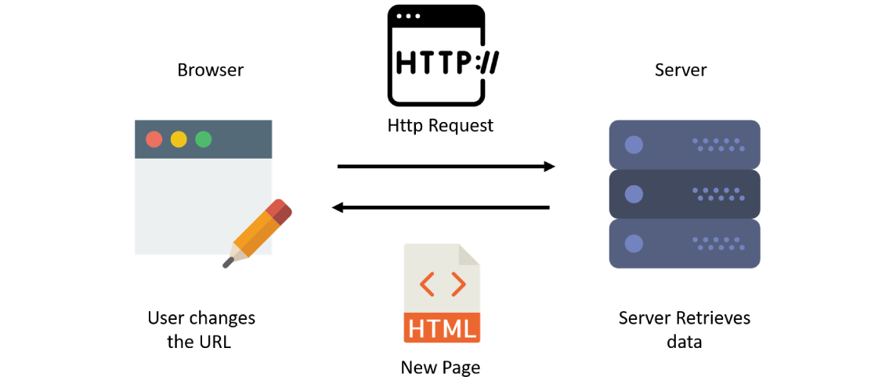
Routing
react-router-dom 설치
npm install react-router-dom
yarn add cross-env --dev
yarn add query-string

Slide 3
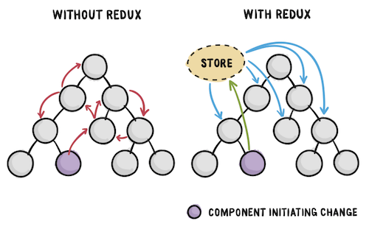
Redux
react-redux 설치
npm install react-redux
yarn add redux
yarn add react-redux

Slide 4
Ref
개요
리액트 개발을 하다보면 DOM 에 직접적인 접근할 경우 ref를 사용한다.
input / textarea 등에 포커스를 해야 할 때
특정 DOM 의 크기를 가져와야 할 때
특정 DOM 에서 스크롤 위치를 가져오거나 설정을 해야 할 때
외부 라이브러리 (플레이어, 차트, 캐로절 등) 을 사용 할 때
외부라이브러리를 사용 할 때 주의 사항
라이브러리를 적용 할 DOM 에 ref 를 설정합니다.
componentDidMount 가 발생하면 외부라이브러리 인스턴스를 생성합니다.
컴포넌트 내용이 바뀌어야 할 일이 있다면, componentDidUpdate 에서 기존의 인스턴스를 제거하고 새로 인스턴스를 만듭니다.
이 과정에서 componentDidUpdate 에서 실제 데이터가 바뀌었는지 비교를 해야합니다.
컴포넌트가 언마운트될 때 인스턴스를 제거합니다.

Slide 5
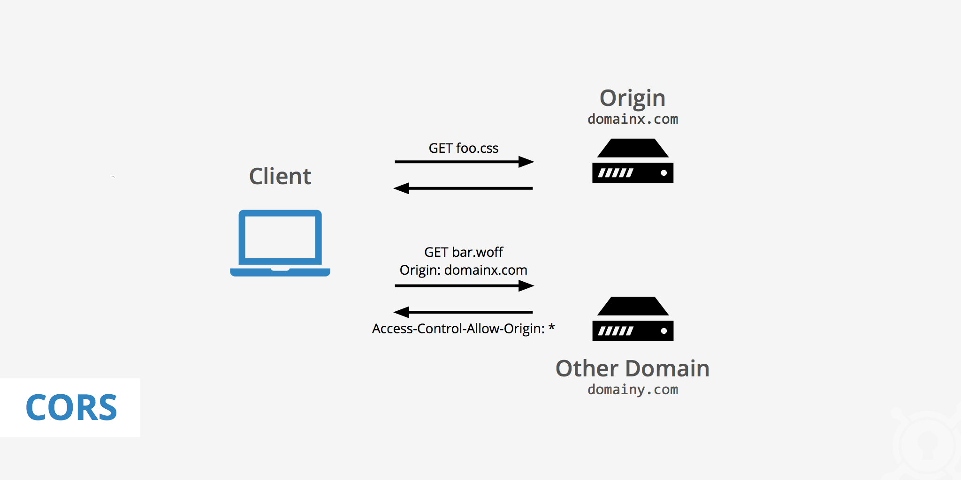
CORS
Cross-Origin Resource Sharing
CORS(Cross-Origin Resource Sharing)는 교차 출처 리소스 공유라는 기능으로 실행 중인 웹 어플리케이션이 다른 출처의 리소스에 접근할 수 있는 권한을 부여할 수 있도록 웹브라우저에 알려주는 기능입니다.

Slide 6
React 특징
scripts - package.js
"start" : "react-scripts start"
개발 모드로 프로그램을 실행하는 명령어이다.
개발 모드로 실행하면 HMR이 동작하기 때문에 코드를 수정하면 화면에 즉시 반영된다.
개발 모드
npm start
npm run build
npx serve -s build
sever
seve 패키지는 node.js 환경에서 동작하는 웹 서버 어플리케이션이다.
정적 파일을 간단하게 서비스 할 수 있다.
HTTP 실행 옵션
Windows 운영 체제
set HTTPS=true && npm start

Slide 7
React 특징
build/static 폴더
build/static 폴더 밑에 생성된 파일의 이름에는 해시(Hash)값이 포함되어 있다.
파일의 내용이 변경되지 않으면 해시값은 항상 같다.
새로 빌드를 하더라도 변경되지 않은 파일은 브라우저에 캐싱되어 있는 파일이 사용된다.
따라서 재방문의 경우 빠르게 페이지가 렌더링되는 효과를 볼 수 있다.
이미지 파일의 크기가 10KB 보다 작은 경우에는 별도의 파일로 생성하지 않고 data url 형식으로 자바스크립트 파일에 포함된다.
설정 파일 추출하기
npm run eject
숨겨져 있는 create-react-app의 내부 설정 파일이 밖으로 노출된다.
react-scripts 프로젝트를 포크(fork)해서 나만의 스크립트를 만든다.
react-app-rewired 패키지를 사용한다.

Slide 8
React 특징
src 폴더
c 폴더 바깥에 있는 파일을 import 키워드를 이용해서 가져오려고 하면 실패한다.
next.js
검색 엔진 최적화가 중요하다면 create-react-app 보다는 서버사이드 렌더링에 특화된 next.js를 사용하는게 좋다.
PWA (Progressive Web App)
serviceWorker.js : PWA 관련 코드가 들어 있다.

Slide 9
React 특징
코드 분할 하기 (Code Splitting)
코드 분할을 사용하지 않으면 전체 코드를 한 번에 내려 주기 때문에 첫 페이지가 뜨는 시간이 오래 걸린다.
동적 임포트 (Dynamic Import)
라우팅 (Routing)
폴리필 (Polyfill)
기능이 존재하는지 검사해서 그 기능이 없을 때만 주입하는 것을 폴리필이이라고 한다.
환경 변수 확인하기
create-react-app에서는 autoprefixer 패키지를 통해서 벤더 접두사를 자동으로 붙인다.

Slide 10
React 환경 변수
환경 변수 확인하기
create-react-app에서는 autoprefixer 패키지를 통해서 벤더 접두사를 자동으로 붙인다.
cross-env
yarn add cross-env --dev
프로젝트에서 NODE_PATH 를 사용하여 절대경로로 파일을 불러오기 위하여 환경 변수를 설정 할 때 운영체제마다 방식이 다르므로 공통적인 방법으로 설정 할 수 있게 해주는 라이브러리입니다.
코드들을 불러올 때 "../components/Something" 이런 식으로 불러와야 하는 코드를 "components/Something" 이렇게 불러 올 수 있도록 프로젝트의 루트 경로를 설정한다.
package.json 파일의 script 부분을 수정한다.

Slide 11
React 특징
JS 신규 문법 (Syntax)
Ex6+ 문법
지수 연산자 (Exponentiation operator)
나머지 연산자 (Rest operator)
전개 연산자 (Spread operator)
Class
동적 임포트 (Dynamic import)
HMR : hot-module-replacement
JSX 문법
CSS 후처리
Jest (Test Framework)
Typescript & Flow Type System

Slide 12
React Style
css-in-js
응집도가 높은 컴포넌트를 작성하기 위해서는 CSS 코드도 컴포넌트 내부에서 관리 하는게 좋다.
npm install styled-components
css-moudle
css-module을 사용하면 일반적인 CSS 파일에서 클래스명이 충돌할 수 있는 단점을 극복할 수 있다.
npm install classnames
sass-loader or node-sass
순수 CSS 문법은 코드를 재사용하기 힘들기 때문에 Sass(Syntactically awesome stylesheets)를 이용한다.
Sass에는 변수와 믹스인(mixin) 개념이 있어서 코드 중복을 많이 줄일 수 있다.

Slide 13
React Routing
react-router-dom
리액트 애플리케이션의 페이지 전환은 단일 페이지 애플리케이션 (SPA) 방식으로 개발하는 것이 정석이다.
단일 페이지 애플리케이션은 초기 요청 시 서버에서 첫 페이지를 처리하고 이후의 라우팅은 클라이언트에서 처리하는 웹 애플리케이션이다.
전통적인 방식의 웹 페이지는 페이지를 전환할 때마다 렌더링 결과를 서버에서 받기 때문에 화면이 깜빡이는 단점이 있다.
단일 페이지 애플리케이션은 페이지 전환에 의한 렌더링을 클라이언트에서 처리하기 때문에 마치 네이티브 애플리케이션처럼 자연스럽게 동작한다.
브라우저 히스토리 API
useEffect 함수는 이벤트 핸들러를 등록하거나 API를 호출하는 등의 부수 효과를 처리할 때 사용하는 훅이다.
여기에서는 컴포넌트가 마운트된 후에 popstate 이벤트 핸들러를 등록하는 용도로 사용했다.
popstate 이벤트가 발생하면 페이지를 전환한다는 의미이다.
replaceState 함수는 pushState와 거의 같지만 스택에 state를 쌓지 않고 가장 최신의 state를 대체한다.

Slide 14
React 테스트
jest
create-react-app에는 jest라는 테스트 프레임워크를 기반으로 테스트 시스템에 구축된다.
npm test --coverage

Slide 15
React Redux
Middleware
미들웨어는, 액션이 디스패치(dispatch) 되어서 리듀서에서 이를 처리하기전에 사전에 지정된 작업들을 설정합니다.
미들웨어를 액션과 리듀서 사이의 중간자라고 이해하시면 되겠습니다.
리듀서가 액션을 처리하기 전에, 미들웨어가 할 수있는 작업들은 여러가지가 있는데요.
단순히 전달받은 액션을 콘솔에 기록을 할 수도 있고, 전달받은 액션에 기반하여 액션을 아예 취소시켜버리거나, 다른 종류의 액션들을 추가적으로 디스패치 할 수도 있습니다.
axios 는 Promise 기반 HTTP Client 입니다.

Slide 16
React Redux
redux-thunk
리덕스를 사용하는 어플리케이션에서 비동기 작업을 처리 할 때 가장 기본적인 방법으로는 redux-thunk 라는 미들웨어를 사용 하는 것입니다.
이 미들웨어는 리덕스를 개발한 Dan Abramov 가 만든 것이며, redux 공식 매뉴얼에서도 이 미들웨어를 사용하여 비동기 작업을 다룹니다.
이를 사용하여 비동기 작업을 관리 하는 것은 매우 직관적이고 간단합니다.
이 미들웨어는 객체 대신 함수를 생성하는 액션 생성함수를 작성 할 수 있게 해줍니다.
리덕스에서는 기본적으로는 액션 객체를 디스패치합니다.
일반 액션 생성자는, 다음과 같이 파라메터를 가지고 액션 객체를 생성하는 작업만합니다.

Slide 17
React API
axios
axios 는 Promise 기반 HTTP Client 입니다.

